Slide 1
Муниципальное бюджетное дошкольное образовательное учреждение детский сад № 16 «Радость» общеразвивающего вида с приоритетным осуществлением деятельности по познавательно-речевому направлению развития детей
Ресурсный центр
«Новые технологии развития конструктивных способностей детей».
Февраль 2021 г.

Slide 2
Задачи новой государственной политики в области дошкольного образования.
Современные дети живут в эпоху активной информатизации и роботостроения. Согласно Указа Президента РФ «О стратегии развития информационного общества в Российской Федерации на 2017 - 2030 годы» № 203 утверждена Программа «Цифровая экономика Российской Федерации». Основные сквозные цифровые технологии, входящие в Программу: компоненты робототехники и сенсорики; нейротехнологии и искусственный интеллект; и др. Основными целями направления, касающегося кадров и образования, являются: создание ключевых условий для подготовки кадров цифровой экономики; совершенствование системы образования, которая должна обеспечивать цифровую экономику компетентными кадрами.
Безусловно, государство, современное общество испытывают острую потребность в высококвалифицированных специалистах, обладающих высокими интеллектуальными возможностями. Поэтому столь важно, начиная уже с дошкольного возраста формировать и развивать техническую пытливость мышления, аналитический ум, формировать качества личности, обозначенные федеральными государственными образовательными стандартами.
Поэтому важная задача дошкольного образования сегодня - сформировать у ребенка интерес к изобретательской и рационализаторской, исследовательской деятельности, к техническому творчеству.

Slide 3
Психолого-педагогические исследования происходит в процессе специально организованного обучения.
Л.С. Выготский, А.В. Запорожец, Л.А. Венгер, Н.Н. Поддъяков, Л.А. Парамонова и др.)показывают, что наиболее эффективным способом развития склонности у детей к техническому творчеству, зарождения творческой личности в технической сфере является практическое изучение, проектирование и изготовление объектов техники, самостоятельное создание детьми технических объектов, обладающих признаками полезности или субъективной новизны, развитие которых происходит в процессе специально организованного обучения.

Slide 4
Анализ программно-методического обеспечения образовательной области конструирования и познания.
1. А. Бедфорд «Большая книга LEGO» - Манн, Иванов и Фербер, 2014 г. .
2. М.С. Ишмакова «Конструирование в дошкольном образовании в условиях введения ФГОС» - ИПЦ Маска, 2013 г.
3. Лыкова И.А. Конструирование в детском саду: учебно-методическое пособие к парциальной программе «Умные пальчики».-М.: ИД «Цветной мир», 2015г.
4. Е.В. Фешина «Лего - конструирование в детском саду» - М.: ТЦ «Сфера», 2018 г.
5. С.А. Филиппов «Робототехника для детей и родителей» – СПб.:Наука,2013г.
6. Ю. В. Рогов «Робототехника для детей и их родителей» под ред. В. Н. Халамова — Челябинск, 2012 г.
Н.Н. Леонова «Художественно-эстетическое развитие старших дошкольников» – СПб.: ОО «Издательство «ДЕТСТВО-ПРЕСС», 2014 г.
О.Э. Литвинова « Конструирование с детьми старшего дошкольного возраста» – СПб.: ОО «Издательство «ДЕТСТВО-ПРЕСС», 2017 г.
Б.Н. Никитин « Ступеньки творчества или развивающие игры» – Изд. «Педагогика», 1991 г.
Л.Г. Комарова «Строим из ЛЕГО» – М.: «ЛИНКА_ПРЕСС», 2001 г.

Slide 5
Создание условий для успешной реализации задач конструктивной деятельности и технического образования.

Slide 6
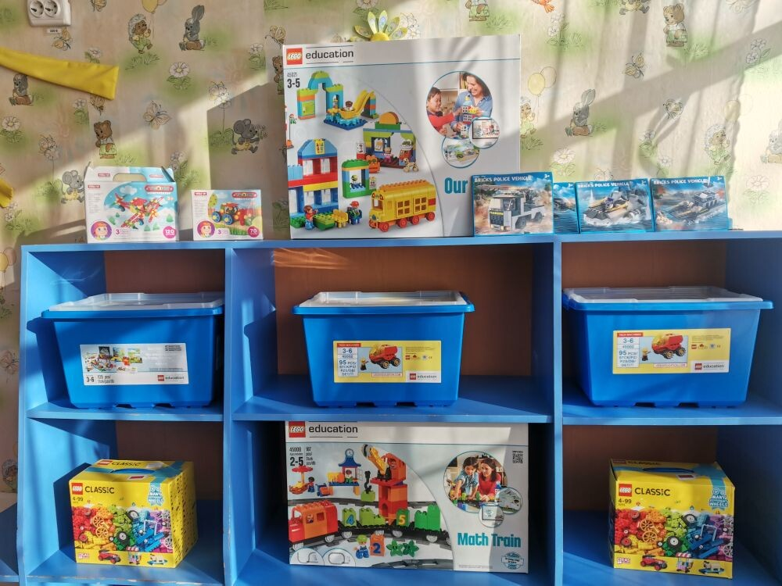
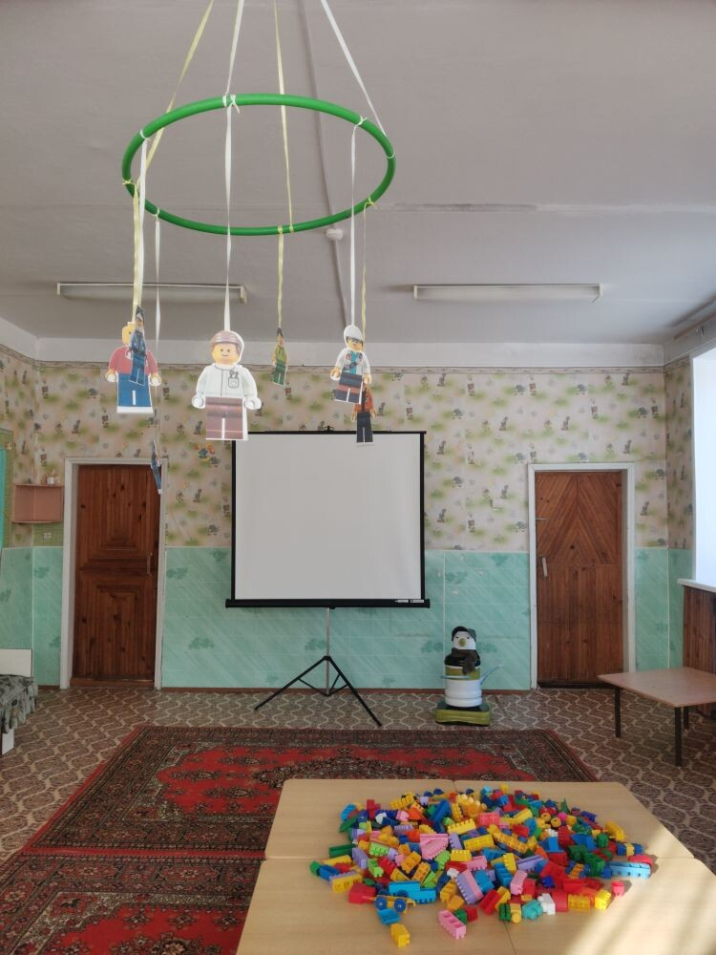

Slide 7
Деловая игра
«Развитие конструктивно – модельных
и
технических навыков у детей дошкольного возраста»

Slide 8
Как в условиях дошкольной организации можно реализовать STEM образование?
STEM-образование – модульное направление образования, целью которого является развитие интеллектуальных способностей ребенка с возможностью вовлечения его в научно-техническое творчество. Включает в себя инженерию, технологию и математику. STEM-образование детей дошкольного возраста ориентируется на ФГОС ДО. Это позволяет сформировать познавательные интересы у детей к разным видам работы.
Как в условиях дошкольной организации можно реализовать STEM образование? Через организацию проектной и экспериментально-исследовательской деятельности. Обязательным условием успешной работы является создание актуальной предметно-пространственной среды, соответствующей целевым установкам. При этом объединяющими факторами могут выступать интеграция содержания различной деятельности дошкольников, пересечение в пространстве игровых пособий и материалов, доступность оборудования для самостоятельной деятельности, возможность демонстрации результатов.

Slide 9
«Дидактическая система Ф. Фребеля» - Экспериментирование с предметами окружающего мира; - Освоение математической действительности путем действий с геометрическими телами и фигурами; - Освоение пространственных отношений; - Конструирование в различных ракурсах и проекциях.

Slide 10
«LEGO - конструирование» - способность к практическому и умственному экспериментированию, обобщению, речевому планированию и речевому комментированию процесса и результата собственной деятельности; -свободное владение родным языком (словарный состав, грамматический строй речи, фонетическая система, элементарные представления о семантической структуре); -умение создавать новые образы, фантазировать, использовать аналогию.

Slide 11
«Математическое развитие» -комплексное решение задач математического развития с учетом возрастных и индивидуальных особенностей детей по направлениям: величина, форма, пространство, время, количество и счет.

Slide 12
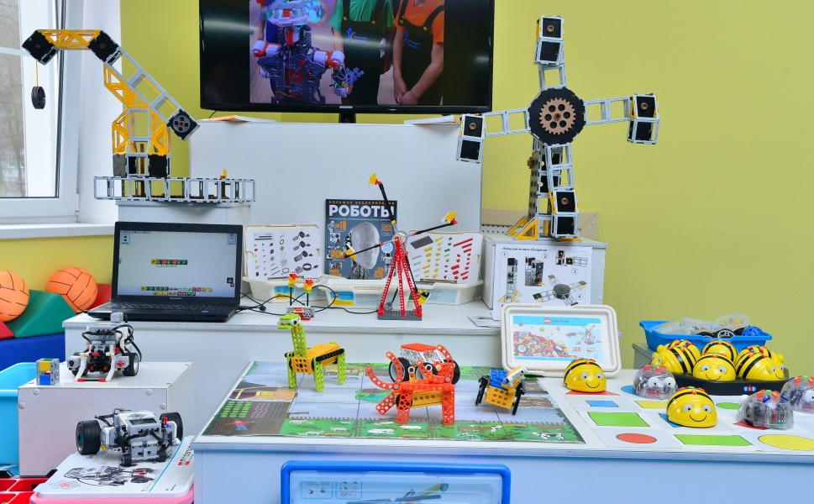
«Робототехника» -развитие логики и алгоритмического мышления; -формирование основ программирования; -развитие способностей к планированию, моделированию; -обработка информации; -развитие способности к абстрагированию и нахождению закономерностей.

Slide 13
«Экспериментирование с живой и неживой природой» -формирование представлений об окружающем мире в опытно-экспериментальной деятельности; -осознание единства всего живого в процессе наглядно-чувственного восприятия; -формирование экологического сознания.

Slide 14
ПРЕИМУЩЕСТВА STEM ТЕХНОЛОГИЙ
Развивают любознательность.
Помогают выработать инженерные навыки.
Позволяют приобрести качества, необходимые для работы в команде.
Содействуют умению анализировать результаты проделанных мероприятий.
Способствуют наилучшей познавательной активности дошкольников.

Slide 15
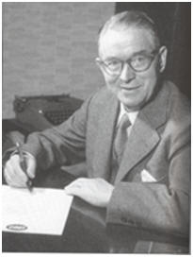
История создания конструктора Lego.
Вы когда-нибудь задумывались, как появился конструктор Lego и почему он называется именно так? На самом деле название «Lego» появилось гораздо раньше самого пластикового кубика
Оле Кирк Кристиансен —
основатель «Lego».

Slide 16
Одна из первых игрушек Оле.

Slide 17
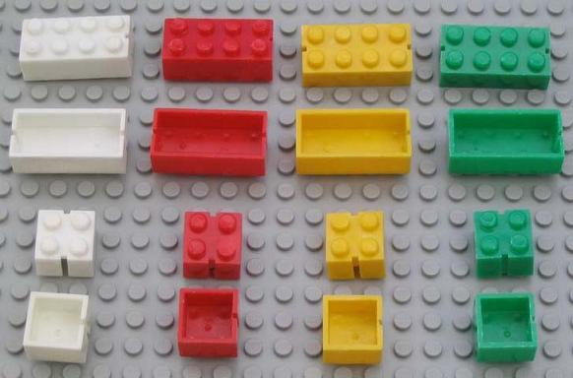
Производство развивалось, но игрушки продавались не так быстро, как Оле этого ожидал. Он понял, что компании необходимо хорошее имя. В итоге он придумал название Lego, от Leg Godt (на датском), что в переводе означает «Играть хорошо». Компания начала двигаться вперед. На вырученные деньги компания начала закупать станки, что повысило качество игрушек. Казалось, что все идет хорошо, но снежной ночью 1942 в году в мастерской Lego случился пожар. Здание сгорело дотла, все чертежи и модели были уничтожены. Но Оле не отчаялся и на этот раз – была построена новая фабрика, вскоре производство игрушек возобновилось, фабрика начала работать бесперебойно, принося прибыль компании. Оле начал искать новые пути развития фабрики и вскоре приобрел машины для литья пластмассы. Компания начала выпускать игрушки из пластика, но еще был не легендарный конструктор.

Slide 18
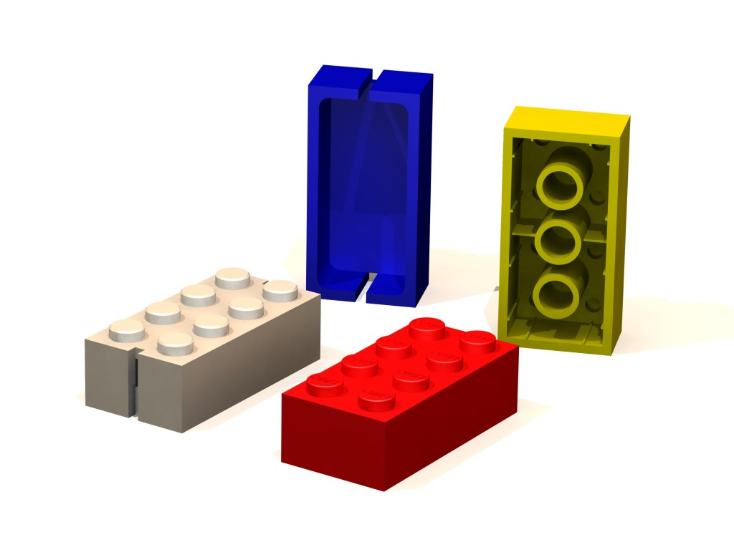
Идея с кубиками окончательно сформировалась в 1954 году, когда и были выпущены первые наборы Лего. Комплекты для игры были настолько популярны, что компании удалось их продать во многих странах. Но у конструктора того образца был один существенный недостаток – детали Лего держались недостаточно крепко, что делало конструкцию слишком ненадежной, но компания нашла решение, разместив в нижней части кубиков полые трубки. Это был прорыв для продукции Лего.

Slide 19
Наш калейдоскоп
«С Лего легче всё уметь! С Лего легче поумнеть!»
Конструирование – это интереснейшее и увлекательное занятие, связанное с чувственным и интеллектуальным развитием ребенка.

Slide 20
Применение ЛЕГО способствует:
- развитию у детей сенсорных представлений, поскольку используются детали разной формы, окрашенные в основные цвета;
- развитию и совершенствованию высших психических функций: памяти, внимания, мышления, делается упор на развитие таких мыслительных процессов, как анализ, синтез, классификация, обобщение;
- тренировке пальцев кистей рук, что очень важно для развития мелкой моторики руки и в дальнейшем поможет подготовить руку ребенка к письму;
- сплочению детского коллектива, формированию чувства симпатии друг к другу, т. к. дети учатся совместно решать задачи, распределять роли, объяснять друг другу важность данного конструктивного решения.

Slide 21
ПРИГЛАШАЕМ в страну «Лего» МБДОУ №16 «Радость»

Slide 25
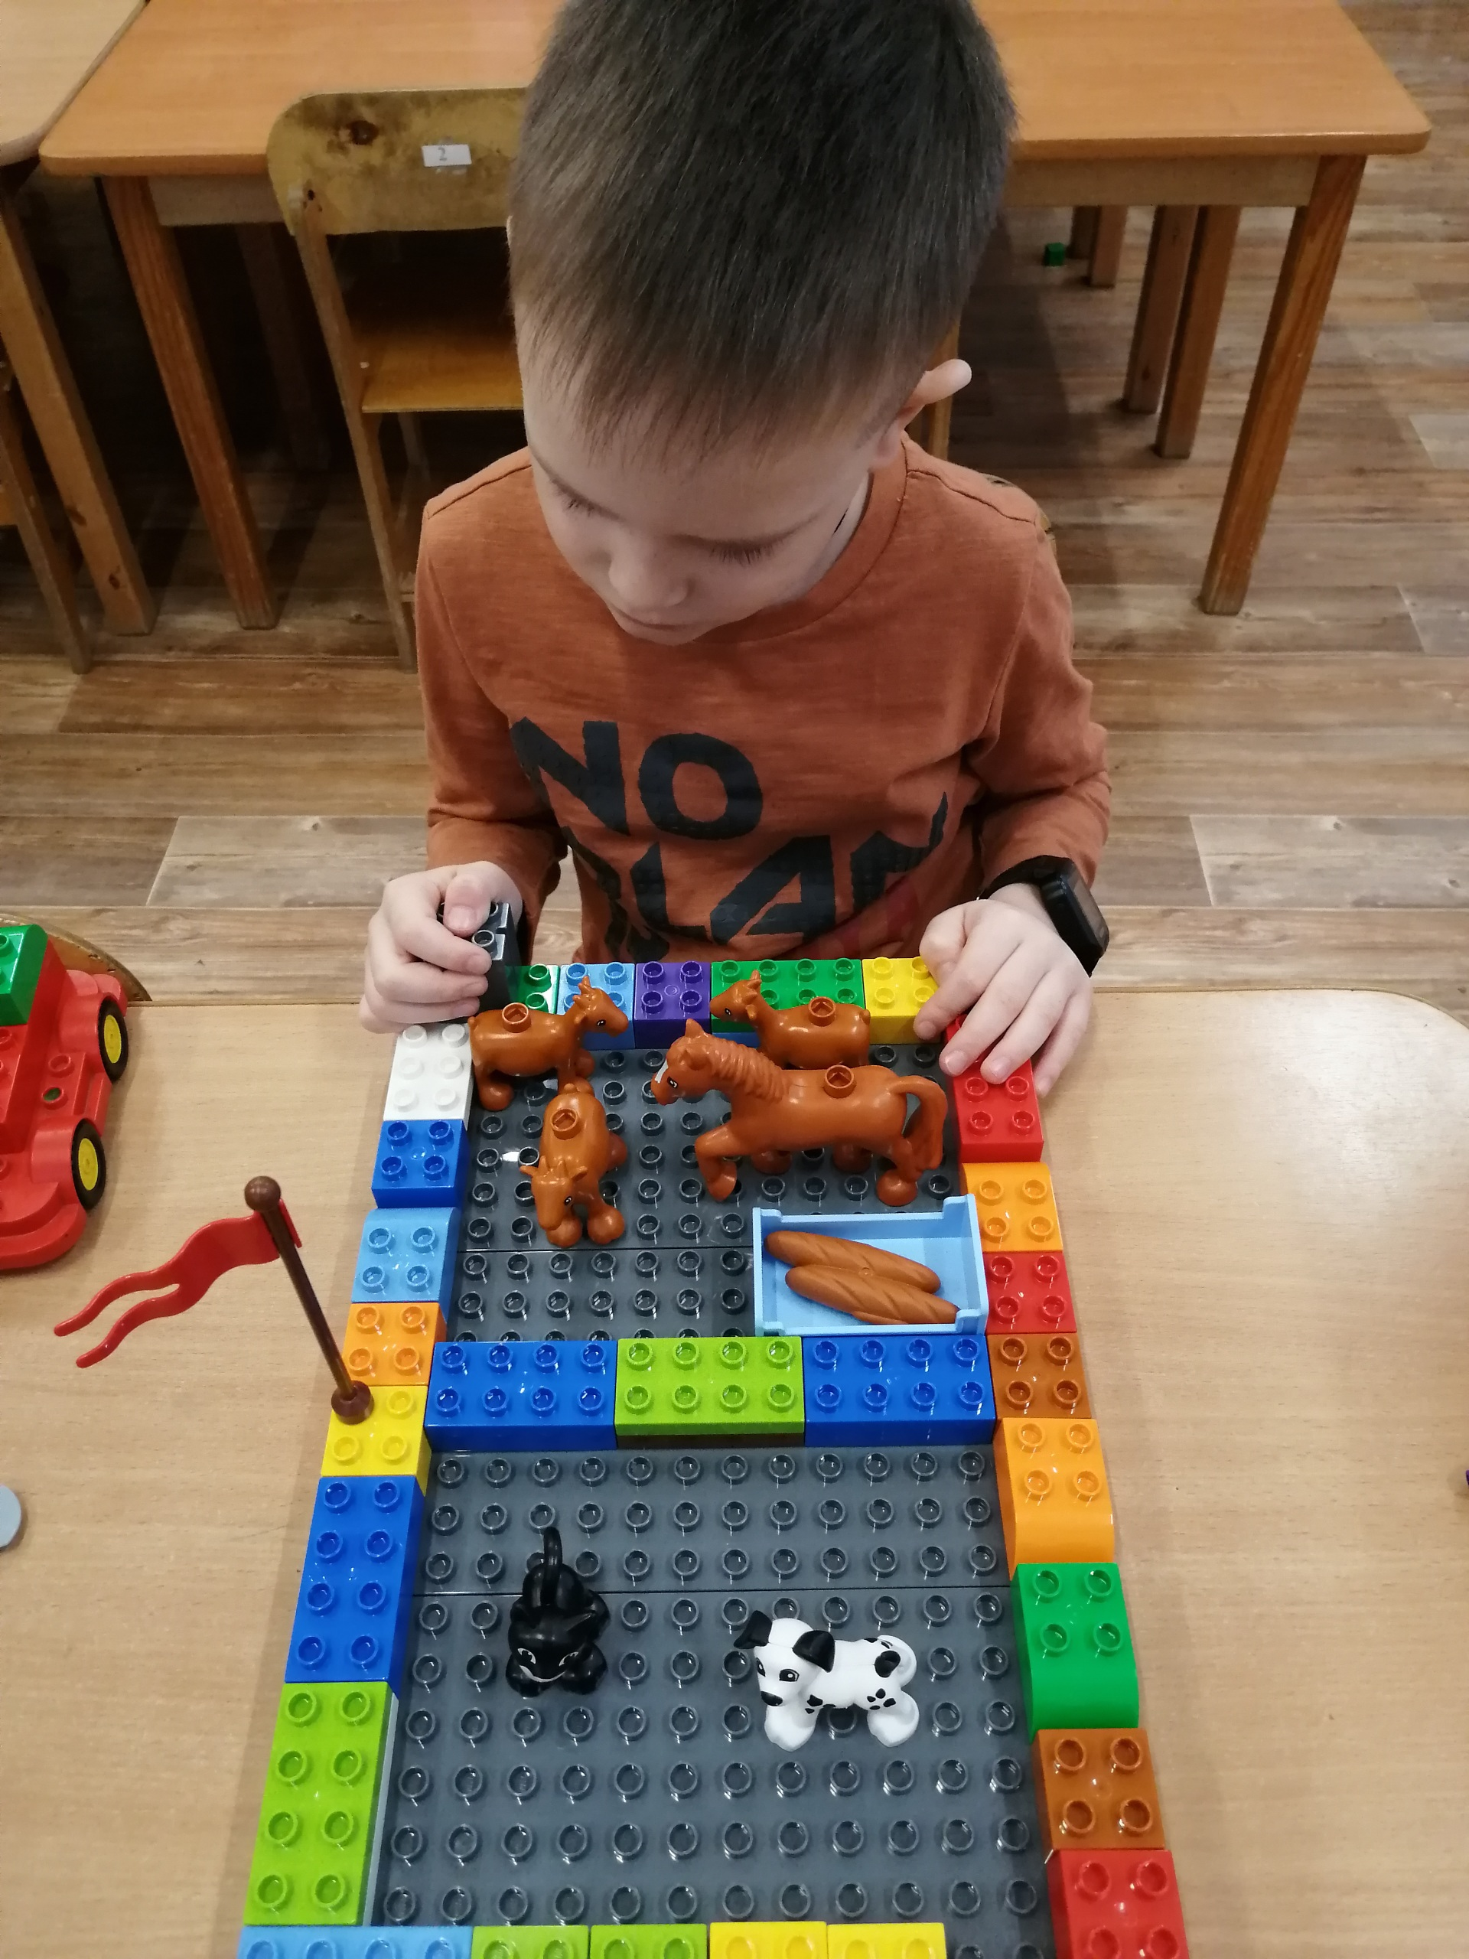

Slide 26
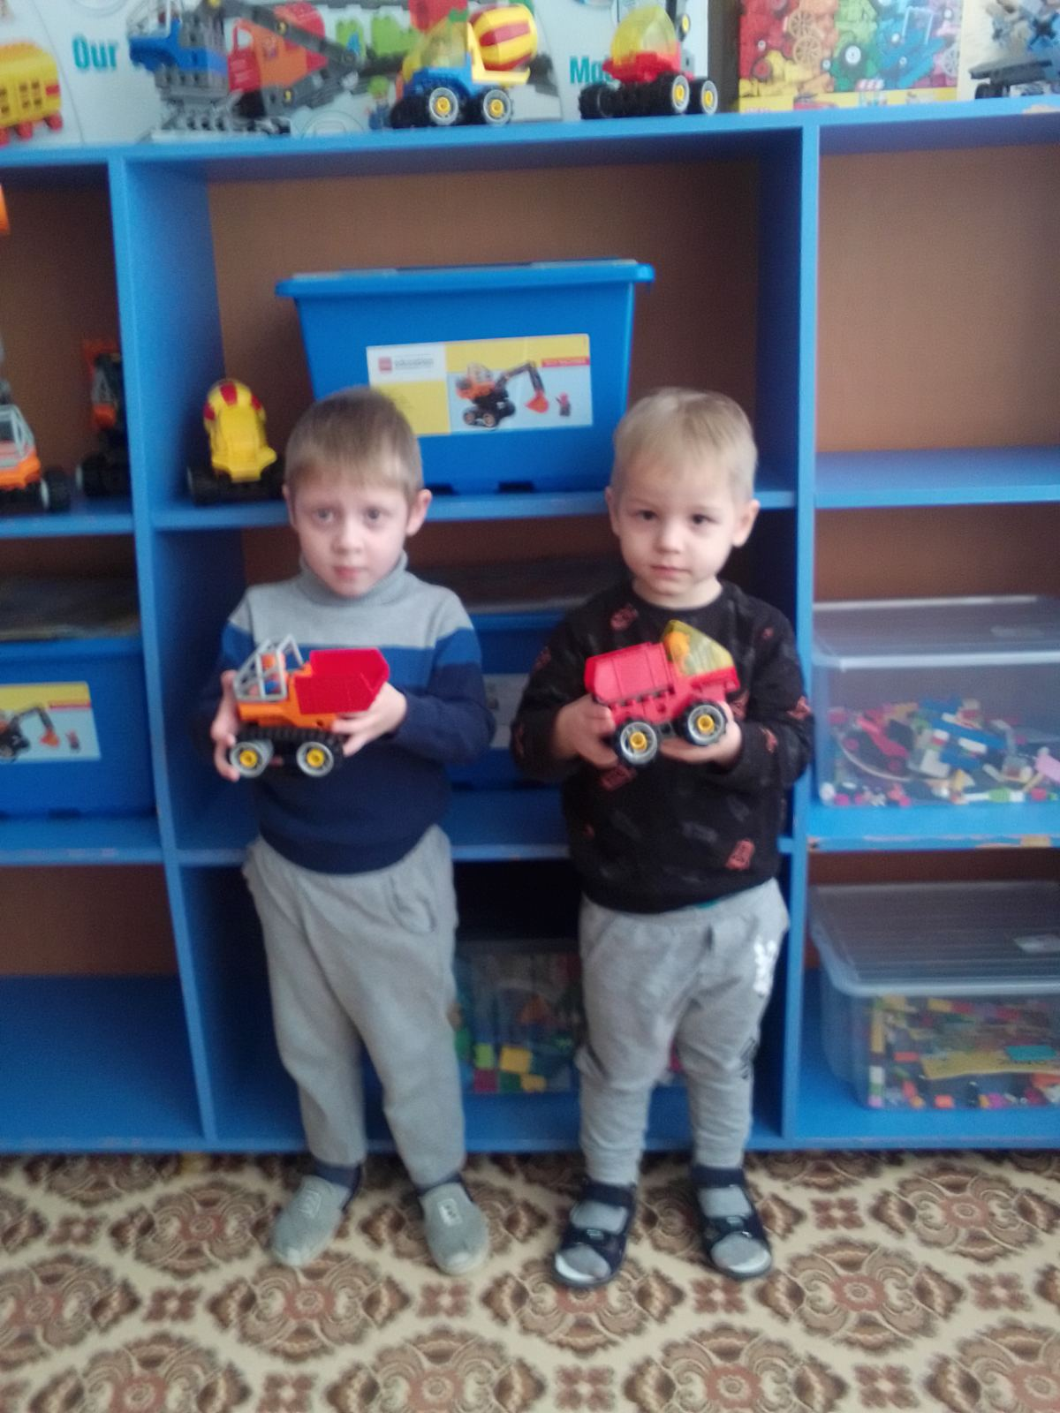

Slide 27
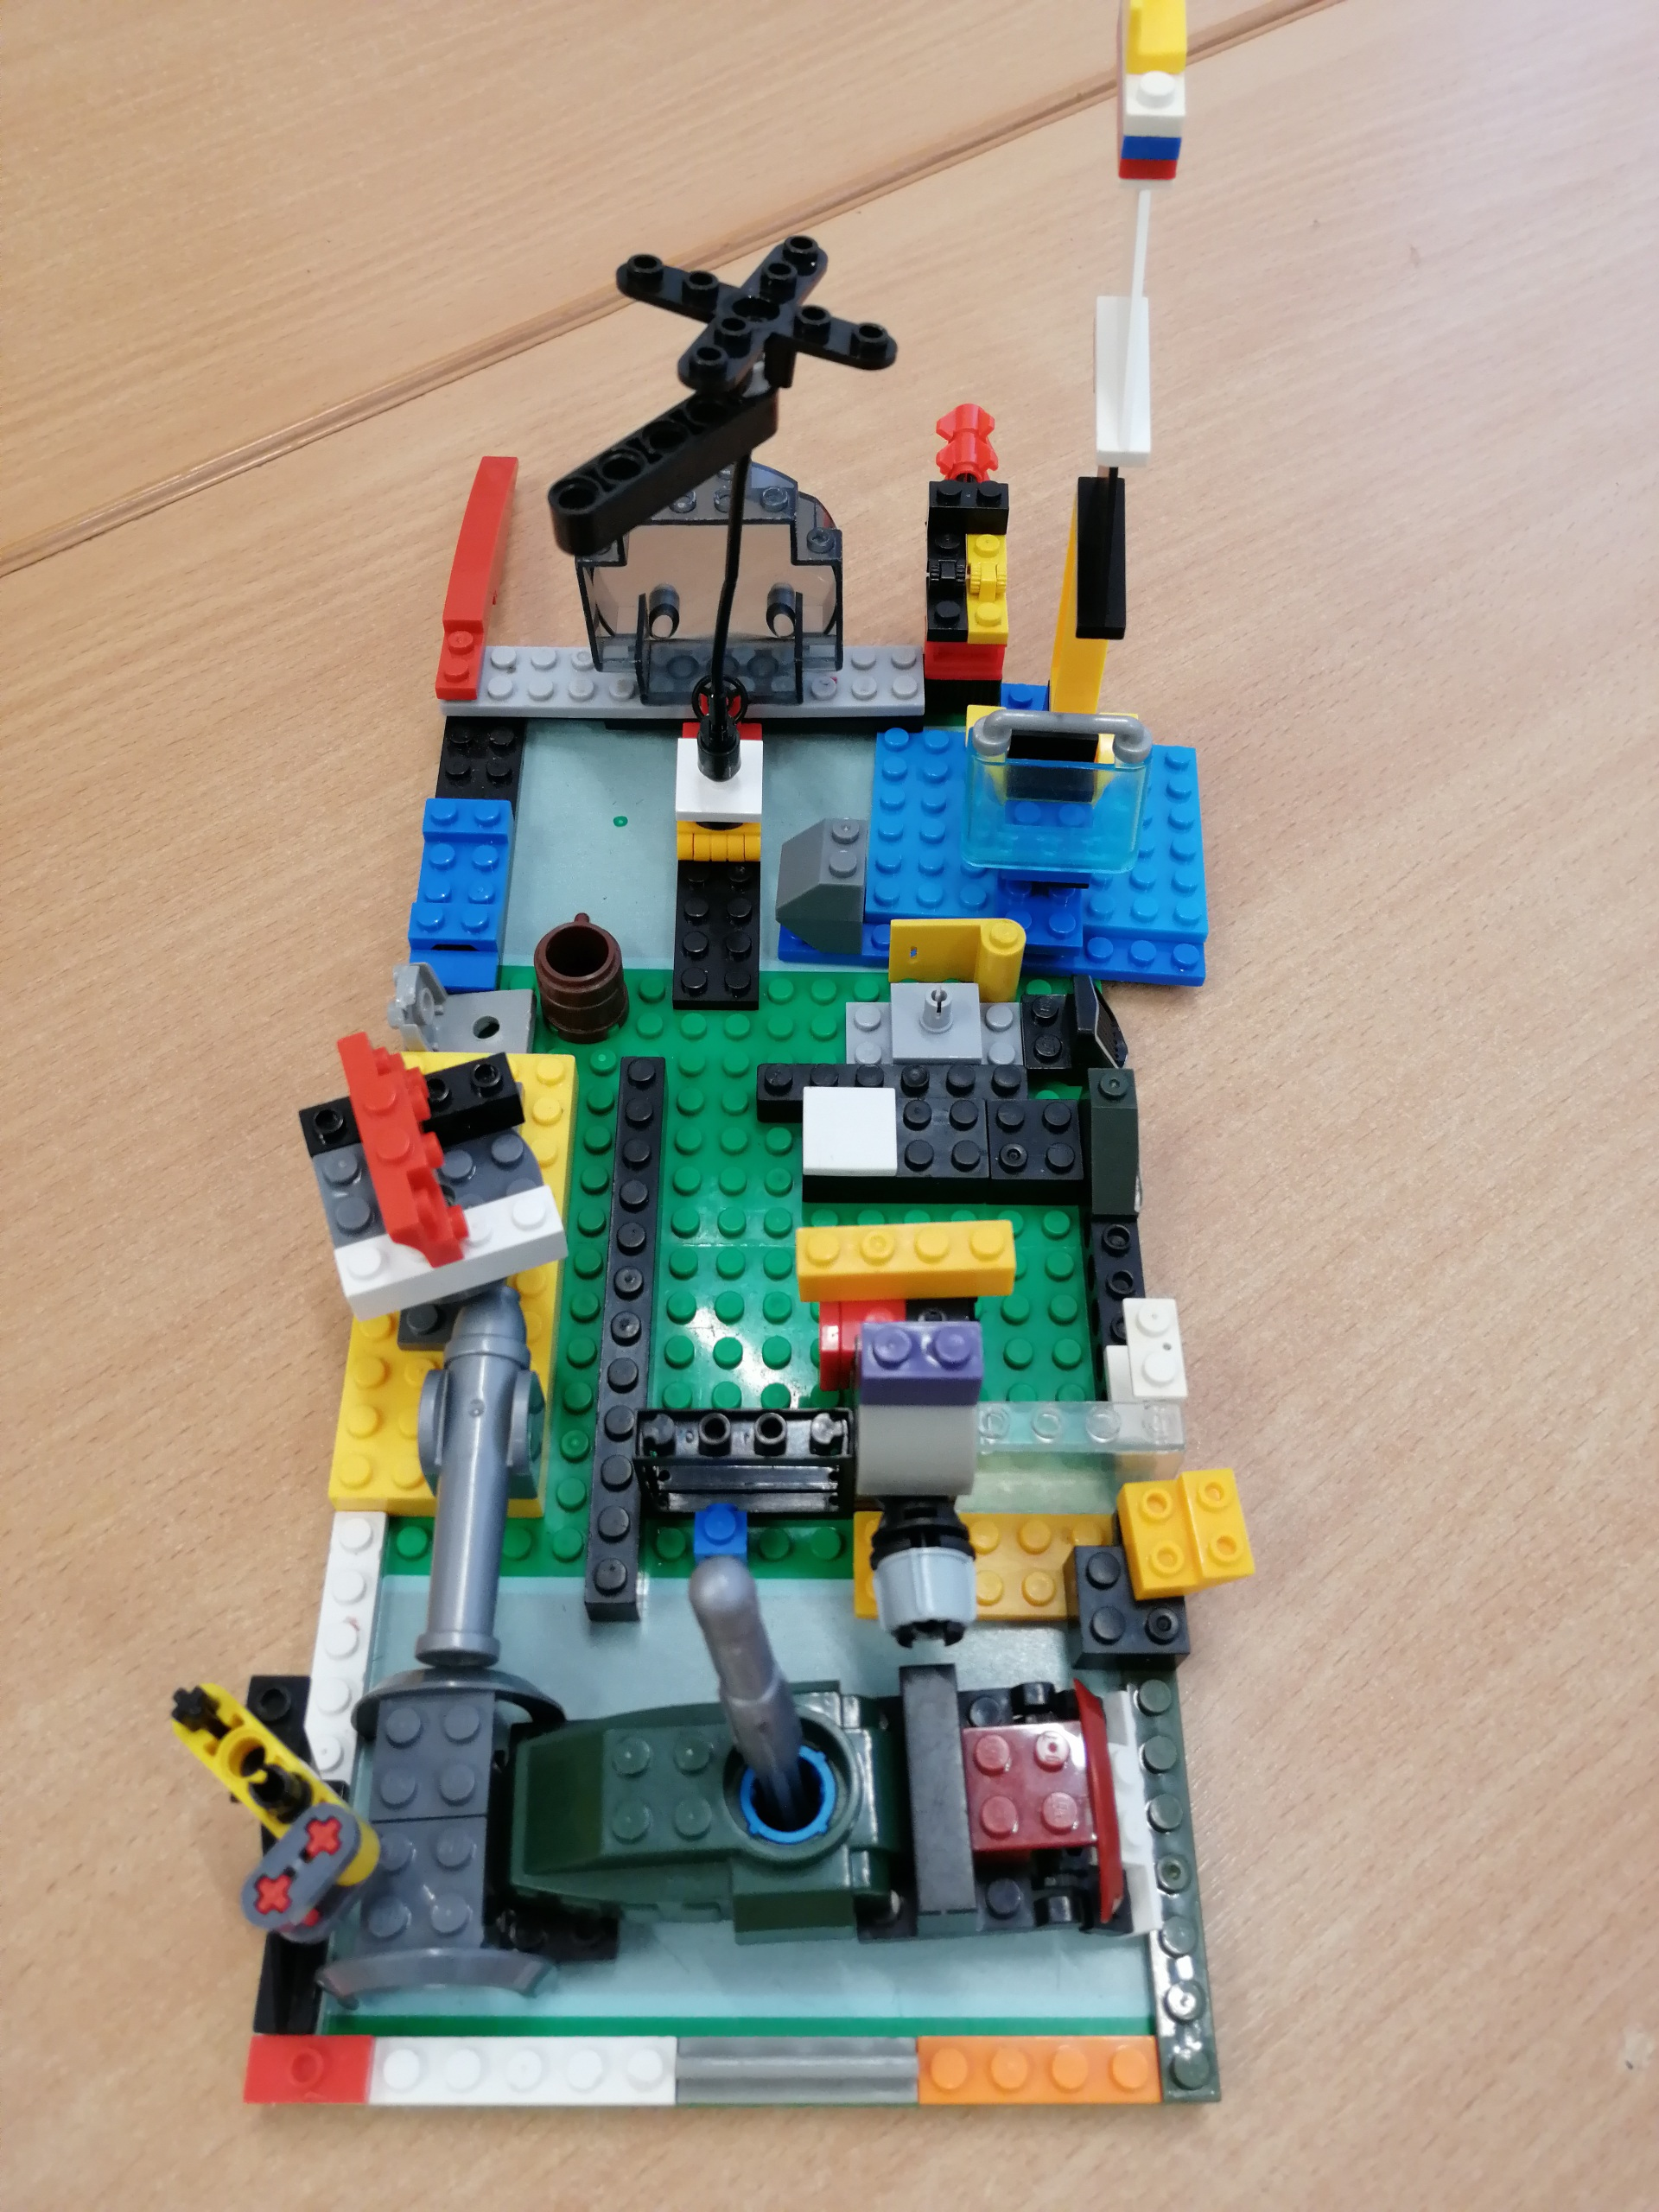

Slide 28
Всем крепкого здоровья и спасибо за работу!
До новых встреч!!!

